Slide 1

汇编语言程序设计
主讲：贺向东
电子与信息工程学院计算机系

Slide 2


Slide 3
几个基本问题
计算机是什么
计算机应该具备哪些部件
C语言中为什么要设置数据类型
计算机的数据如何表达

Slide 4
计算机基础引论
汇编语言程序设计

Slide 5
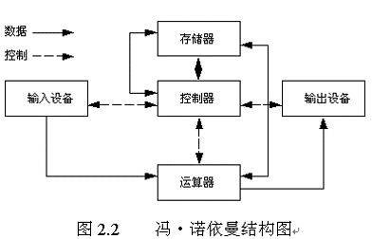
计算机的核心
数据
计算机的架构

Slide 6
数据面对的问题
计算机信息表达
电平
高表示1
低表示0
数据进制转换
十 二
二 十

Slide 7
转换的数学理论
（a_{n}a_{n-1}…a₀)_{m}=a_{n*}m^{n}+a_{n-1*}m^{n-1}+…+a_{0*}m⁰ ; 两边同时除m，可得到的余数为a₀；延续这一过程，可得到所有的位数
（0.a₋₁a₋₂…a_{-n}…)_{m}=a_{-1*}m⁻¹+a_{-2*}m⁻²+…+a_{-n*}m^{-n}…… ; 两边同时乘m，可得到的整数部分为a₋₁；延续这一过程，可得到所有的位数。和整数不同的是，这一过程可能无法在有限位数的运算后终止

Slide 8
数据的表达存在的问题
太长，不易记忆
引入8进制、16进制
数据符号表达
数据的最高字节的最高位
正，0
负，1

Slide 9
原码
仅修改最高位作为符号位
一个字节表示
二进制 （11111111-01111111）
八进制 （377-177）
十六进制（0ff-7f）
十进制（-127-+127）
问题
存在 +0，-0
不能直接运算

Slide 10
反码
正值，符号位为 0 ，其它不变
负值，符号位为1，后面剩余位进行取反操作
取反操作 ，1 变为 0 ，0 变为 1
一个字节表达
最小值-最大值 10000000-0111111 -127-+127
存在+0，-0
不能直接进行运算

Slide 11
最终解决方案
补码
正值，符号位为0，后面的位不变
负值，符号位为1，后面的位先取反，然后+1
最小值-最大值 10000000-01111111

Slide 12
最终解决方案
最大值没有异议，+127
最小值变换为真正的值的过程称为补码求真，不是先减一，而是先加一，之后再取反
取反，0000000->1111111,加1，变为10000000，加上符号后，表示的是-128
范围变为 -128 - +127，不再有-0的存在，仅有一个0
在计算机中，做减运算都是通过加上一个数的补码来实现的

Slide 13
数据的编码
整数表示采用的码制有三种，都采用同样的手段解决符号问题，首位作为符号位
正值，符号位采用 0
负值，符号位采用 1
在现在计算机中，因为补码能够直接带符号位进行运算，独树一帜，被选定现在计算机中实际应用的编码，而反码和原码仅作为一种研究方案，存在在实验室里，并没有真正获得实际的商业应用

Slide 14
浮点数据表达
首先将数据转换为二进制的科学计数法规范表达形式
15.5---〉1111.1----〉1.1111X2³
尾数1.1111，仅取小数部分1111
阶码 3---〉11

Slide 15
浮点数据的表达
4个字节，0-31位
最高位，第31位，符号位
0 +
1 -
30-23位，8bits，阶码，采用移127码（原来的值加上127作为编码后的阶码），全0和全1作为特殊状态，原来的1-254的范围表示的阶码为-126-127
22-0位，23bits，表示尾数，整数1默认存在，不表示，精度为2⁻²³

Slide 16
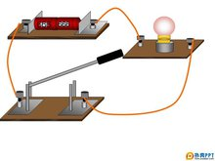
二进制硬件实现
普通电路

Slide 17
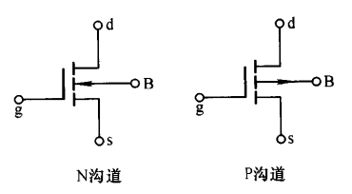
电子开关
Pmos和Nmos

Slide 18
CMOS
Complementary Metal Oxide Semiconductor（互补金属氧化物半导体）
指的是在一个芯片上集成了P型和N型两种电路，现在比较实用

Slide 19
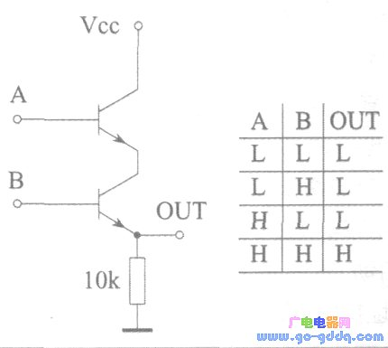
与门
2个NPN型的三极管构造的与门电路

Slide 20
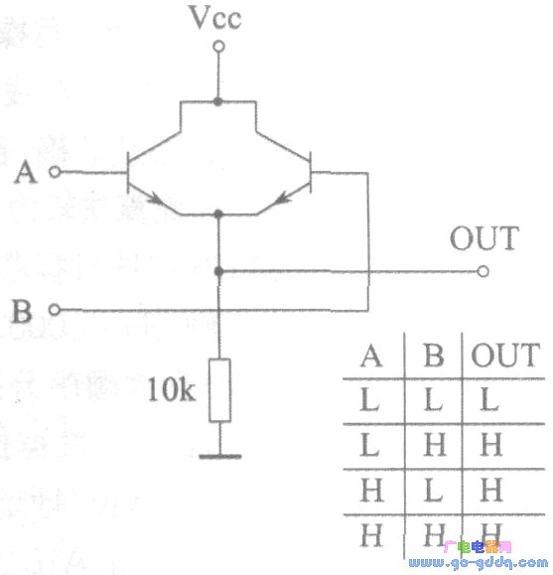
或门
2个NPN三极管构建的或门

Slide 21
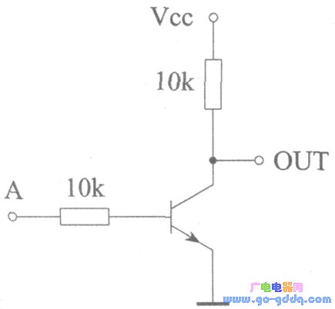
非门
一个NPN三极管构造的最简单的非门电路实现

Slide 22
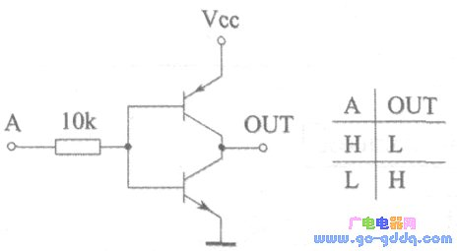
互补电路（CMOS）实现非门
一个PNP和一个NPN三极管构造的互补电路非门（反相器）

Slide 23
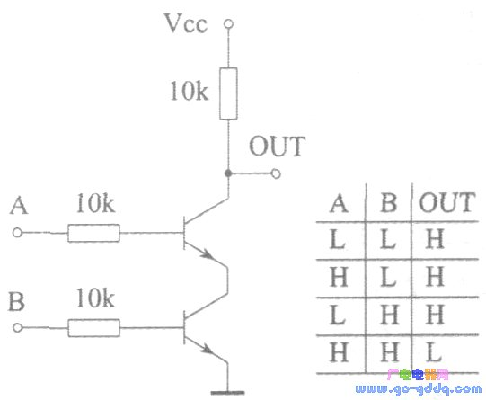
与非门
2个NPN三极管构建的与非门

Slide 24
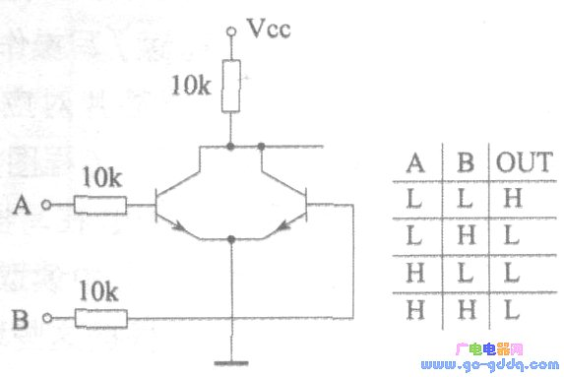
或非门
2个NPN三极管

Slide 25
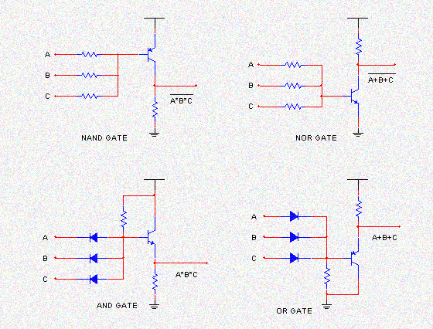
更多的逻辑门电路。。。

Slide 26
基于门电路构建计算逻辑

Slide 27
布尔代数
运算规则
数据1 | 数据2 | 结果 | 进位
0 | 0 | 0 | 0
0 | 1 | 1 | 0
1 | 0 | 1 | 0
1 | 1 | 0 | 1

Slide 28
基本运算器件 --半加器
所谓的半加器，仅仅考虑2个二进制位的相加运算，不考虑低位的进位
真值表
A | B | Result | Carry
0 | 0 | 0 | 0
0 | 1 | 1 | 0
1 | 0 | 1 | 0
1 | 1 | 0 | 1

Slide 29
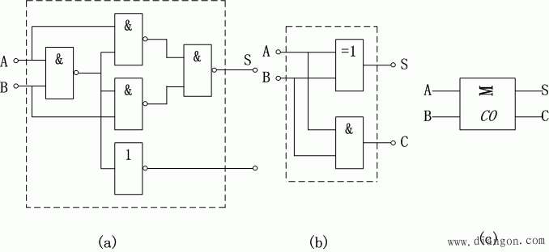

半加器
逻辑式
$R=\overline{A}B+A\overline{B}$
C=AB

Slide 30
全加器真值表
A | B | C1（down） | R | C2（up）
0 | 0 | 0 | 0 | 0
0 | 0 | 1 | 1 | 0
0 | 1 | 0 | 1 | 0
0 | 1 | 1 | 0 | 1
1 | 0 | 0 | 1 | 0
1 | 0 | 1 | 0 | 1
1 | 1 | 0 | 0 | 1
1 | 1 | 1 | 1 | 1

Slide 31

逻辑式
$R=\overline{A} \overline{B}\text{c}\text{1}+A\overline{B} \overline{c1}+…$(自行补全）
C₂=AB $+…$(自行补全）

Slide 32
门电路产品系列

Slide 33
74序列
74××（标准型）；
74LS××（低功耗肖特基）；
74S××（肖特基）；
74ALS××（先进低功耗肖特基）；
74AS××（先进肖特基）；
74F××（高速）。

Slide 34
74HC/LS/HCT/F系列芯片
LS是低功耗肖特基，TTL电平
HC是高速COMS，COMS电平
LS的速度比HC略快
HCT输入输出与LS兼容，但是功耗低
F是高速肖特基电路

Slide 35
高速CMOS电路的74系列
HC为COMS工作电平；
HCT为TTL工作电平，可与74LS系列互换使用；
HCU适用于无缓冲级的CMOS电路。

Slide 36
部分产品
7400 QUAD 2-INPUT NAND GATES 与非门
7401 QUAD 2-INPUT NAND GATES OC 与非门
7402 QUAD 2-INPUT NOR GATES 或非门
7403 QUAD 2-INPUT NAND GATES 与非门
7404 HEX INVERTING GATES 反向器
7406 HEX INVERTING GATES HV 高输出反向器
7408 QUAD 2-INPUT AND GATE 与门
7409 QUAD 2-INPUT AND GATES OC 与门
7410 TRIPLE 3-INPUT NAND GATES 与非门
7411 TRIPLE 3-INPUT AND GATES 与门
74121 ONE-SHOT WITH CLEAR 单稳态
74132 SCHMITT TRIGGER NAND GATES 触发器与非门
7414 SCHMITT TRIGGER INVERTERS 触发器反向器
74153 4-LINE TO 1 LINE SELECTOR 四选一
74155 2-LINE TO 4-LINE DECODER 译码器
74180 PARITY GENERATOR/CHECKER 奇偶发生检验
74191 4-BIT BINARY COUNTER UP/DOWN 计数器
7420 DUAL 4-INPUT NAND GATES 双四输入与非门
7426 QUAD 2-INPUT NAND GATES 与非门
。。。。

Slide 37
世界著名半导体芯片厂商
1. 英特尔，营收额313.59亿美元
2. 三星，营收额192.07亿美元
3. 德州仪器，营收额128.32亿美元
4. 东芝，营收额101.66亿美元
5. 意法半导体，营收99.31亿美元
6. Renesas科技，营收82.21亿美元
7. AMD，营收额74.71亿美元
8. Hynix，营收额73.65亿美元
9. NXP，营收额62.21亿美元
10.飞思卡尔，营收额60.59亿美元

